Slide 1
FRASES FETES
Classe 5è B
Escola Salvador Espriu

Slide 2
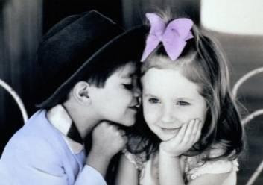
A CAU D’ORELLA
Dir una cosa en veu baixa
En Miquel m’ha dit una cosa a cau d’orella
Aitana Jubierre

Slide 3
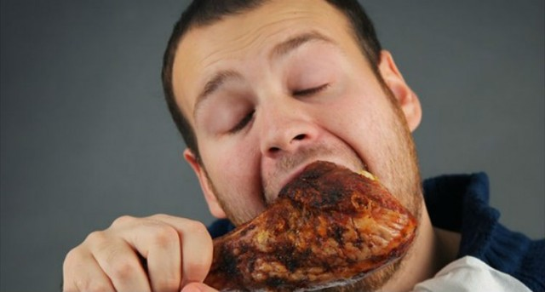
MATAR EL CUC
Menjar per a que es passi la gana.
Vull menjar una miqueta per a matar el cuc.
Adrián Valverde

Slide 4

ANAR COM ANELL AL DIT
Anar bé una cosa
Aquell pantaló et va com anell al dit
Miriam Martínez

Slide 5

MUTS I A LA GÀBIA
silenci!!!
Avui al concert, muts i a la gàbia.
Alba Caritg

Slide 6
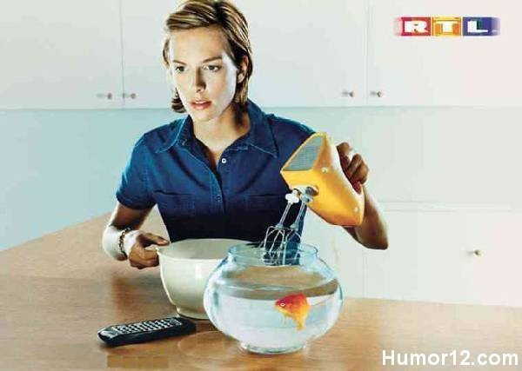
TENIR EL CAP PLE D’ORIOLS
Estar distret
La Marta té el cap ple d’oriols.
Aitana Jubierre

Slide 7
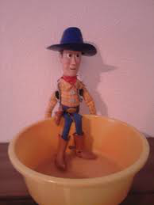
Ficar peus a la galleda.
Dir o fer alguna cosa inoportunament.
Quan va dir allò a la reunió va posar els peus a la galleda.
Salwa Arifi

Slide 8
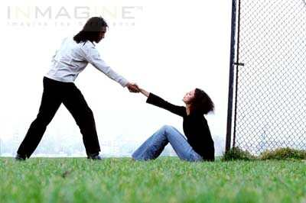
Donar un cop de mà
Ajudar a algú
La Marina ha caigut i la Sonia li ha donat un cop de mà
Maria Fernández

Slide 9

PLOURE A BOTS I BARRALS
Ploure Molt
Avui ha plogut molt, ha plogut a bots I barrals
Aitana Jubierre

Slide 10
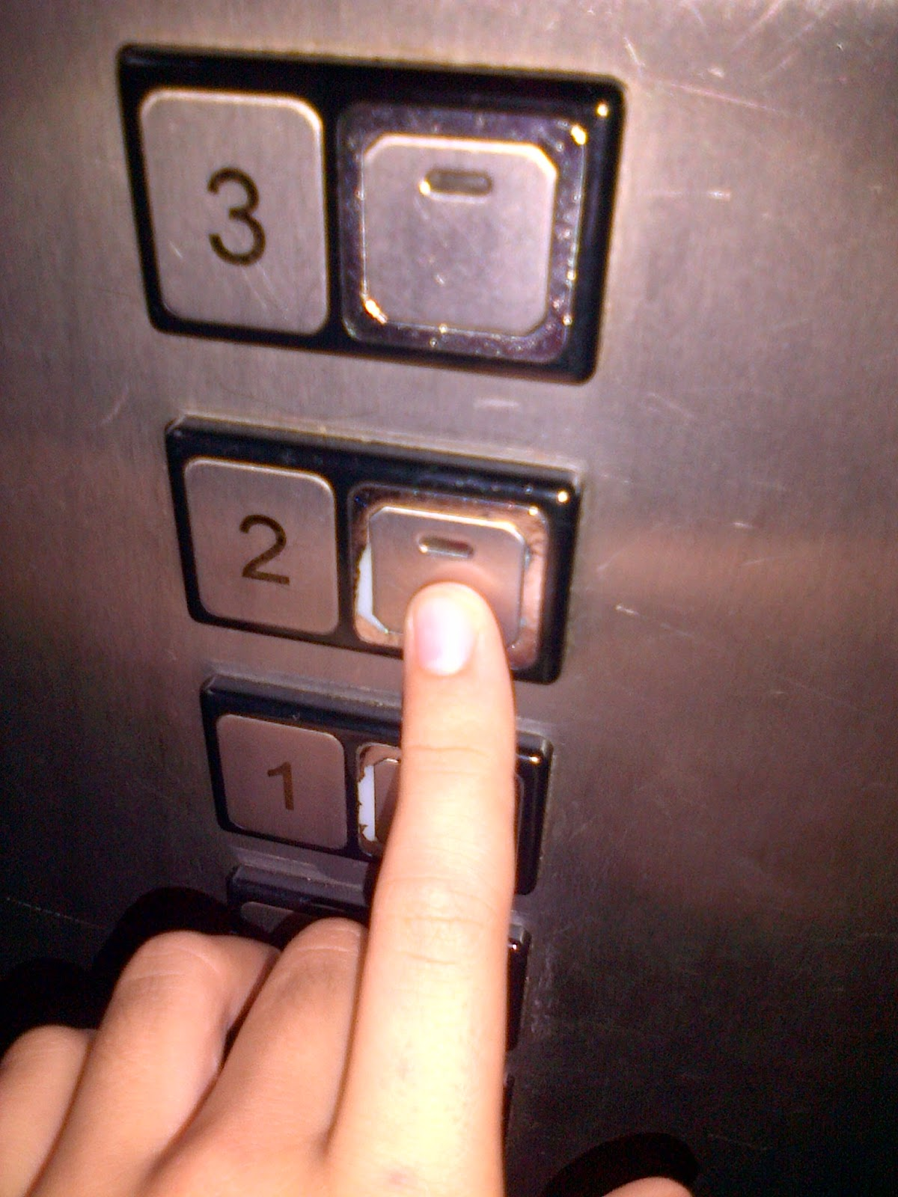
Tocar el dos
1600 × 1067 - frasesfetesies.blogspot.com
Anar-se’n
Un lladre estava robant i l’ Emma va tocar el dos.
Alba Caritg

Slide 11
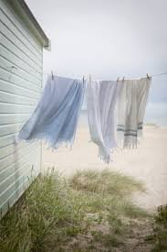
HI HA ROBA ESTESA
Hi ha algú que no pot sentir el que s'està dient.
No dieu res ara, que hi ha roba estesa
Nerea González

Slide 12
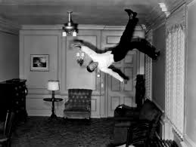
ENFILAR-SE PER LES PARETS
És quan estàs enrabiat,molt enfadat.
L’examen no m’ha anat bé. Estic que m’enfilo per les parets
Nerea González

Slide 13
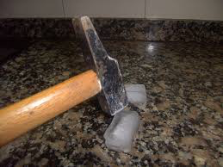
Trencar el gel
Començar a parlar amb una persona per no estar en silenci, estar en un moment incòmode.
Vaig trencar el gel quan nungú s’atrevia a parlar Maria Aycart

Slide 14

ESCAMPAR LA BOIRA
a
Anar-te’n d’un lloc perquè estàs angoixat i te’n vas a desconnectar.
Se’n va anar a escampar la boira al bosc.
Carlota Colomer

Slide 15
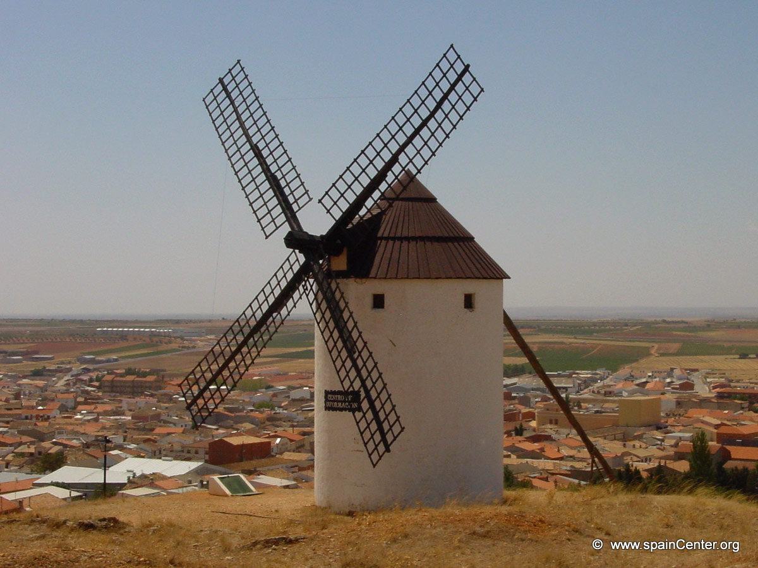
Arribar i moldre
Enllestir de seguida.
Portavem estona intentant arreglar-ho ,però va venir ella i va ser arribar i moldre
Maria Aycart.

Slide 16
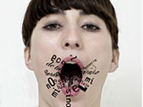
XERRAR PELS DESCOSITS
Parlar molt
El meu amic sempre xerra pels descosits
Pol Mesa

